Slide 1

Bessere Buildperformance mit ccache und icecc
C++/C/Objective-C/C++ Projekte verteilt kompilieren, Kaffeepausen verkürzen
Johannes @joke@kif.rocks
13.02.2025

Slide 2
Problem
Große Projekte bauen dauert und nervt
Nicht geänderte Codebausteine müssen bei Änderungen mitgebaut werden
Geteilte Codebasis wird mehrfach gebaut

Slide 3
Lösungsansätze
Speicher ist billig und Code ändert
sich selten vollständig
Müsste es nicht möglich sein Ergebnisse wiederzuverwenden?
Entwicklerteam hat alles in einen Netz, Buildinfrastruktur besteht aus vielen Knoten (Cloud/Rechenzentrum/CI-Pipeline), kann man das nicht ausnutzen?
Lösung wrapper um Compiler
ccache:
    Datei noch nicht in Cache? Datei mit Metadaten hashen, compilieren, im Projekt und Cache ablegen
    Datei im Cache? Aus Cache ins Projekt
icecc:
    Zentraler Scheduler macht Lastverteilung
    Wrapper auf Clients schickt Ergebnisse an Clients

Slide 4
Ccache: Installieren und einrichten
sudo apt-get install ccache # oder wie auch immer
ccache -M 10G # Cache vom Default (5 GB) auf 10 GB erhöhen
sudo ln -s /usr/bin/ccache /usr/local/bin/gcc
sudo ln -s /usr/bin/ccache /usr/local/bin/g++
Unter Debian und co: sudo ln -s /usr/lib/ccache/* /usr/local/bin
Das reicht für Builds auf der eigenen Kiste für die eigene Kiste.
Prefix Alternative für cross-Compiling etc
  ccache gcc $CFLAGS
  Muss dann entsprechend in den Makefiles/Cmakedateien what ever notiert werden

Slide 5
Weitere Optionen und Aufräumen
Per ccache --set-config=option=wert
Zum Beispiel:
  cache_dir für anderes Cacheverzeichnis
  sloppiness um „Hit-Rate“ zu erhöhen
  compression → Default false, falls Speicher knapp ist ändern
Aktuelle Config ausgeben:
ccache –-print-config | ccache -p
ccache räumt sich selbst auf, händisch mit
ccache –-cleanup | ccache -c
Komplettes leeren:
ccache –-clear | ccache -C

Slide 6
Statistiken
ccache –-show-stats | ccache -s
Zurücksetzen mit ccache –-zero-stats | ccache -z
cache directory /usr/local/ccache/
primary config /usr/local/ccache//ccache.conf
secondary config (readonly) /etc/ccache.conf
cache hit (direct) 7
cache hit (preprocessed) 1
cache miss 14076
cache hit rate 0.06 %
called for link 43
called for preprocessing 2654
unsupported code directive 3
no input file 943
cleanups performed 0
files in cache 42171
cache size 4.8 GB
max cache size 10.0 GB

Slide 7
Praktisches Beispiel
Linux Kernel 4.9.0.4
718 MB Sourcecode
Übersetzen der Debian .config mit time make -j4
Erneutes Übersetzen:
  make clean
  time make -j4:
real 51m55,577s
user 183m27,728s
sys 10m44,220s
real 6m9,393s
user 15m37,012s
sys 1m33,652s

Slide 8
Praktisches Beispiel
ccache -s
cache directory /usr/local/ccache/
primary config /usr/local/ccache//ccache.conf
secondary config (readonly) /etc/ccache.conf
cache hit (direct) 14016
cache hit (preprocessed) 26
cache miss 14052
cache hit rate 49.98 %
called for link 49
called for preprocessing 5281
unsupported code directive 6
no input file 949
cleanups performed 0
files in cache 42154
cache size 4.8 GB
max cache size 10.0 GB

Slide 9
Weitere Anwendungsmöglichkeiten / Verteilter Ccache
Jenkinsbauten beschleunigen
Continous integration
Teilen mit Kollegen?
  Theoretisch per NFS Share, aber man ccache sagt:
SHARING A CACHE ON NFS
It is possible to put the cache directory on an NFS filesystem (or similar filesystems), but keep in mind that:
- Having the cache on NFS may slow down compilation. Make sure to do some benchmarking to see if it’s worth it.
- ccache hasn’t been tested very thoroughly on NFS.
- A tip is to set temporary_dir to a directory on the local host to avoid NFS traffic for temporary files.

Slide 10
Besser: Mit anderen Tools teilen
icecc/distcc arbeiten auch als Wrapper
Verteilen Last auf Knoten im Netzwerk
Ermöglichen verteiltes Bauen
Lässt sich über den Prefixtrick mit ccache zusammen aufrufen
Oder mit Buildsystemen, die ähnliches machen
Immer: Testen, ob Kombination nicht mehr schadet als nützt!

Slide 11
icecc
Große Projekte bauen dauert und nervt
Nicht geänderte Codebausteine müssen bei Änderungen mitgebaut werden
Geteilte Codebasis wird mehrfach gebaut
Ccache hilft zwar, kostet aber Speicherplatz und zum initalen Befüllen hat man trotzdem nur die Kerne des eigenen Rechners

Slide 12
Lösung: icecc/icecream
Idee: Baujobs an andere Rechner auslagern
Wrapper um Compiler
Fork von distcc
Unterstützt Linux/MacOS X, FreeBSD, Dragonfly BSD
Unterstützt clang/gcc für C/ C++ und ObjectiveC
Arbeitsweise
  Scheduler verteilt Bauaufträge an Knoten im Netzwerk
  Kompilieren erfolgt im Netzwerk
  Preprozessing und Linken passiert lokal
  Knoten können Client UND Server sein, oder auch nur Client

Slide 13
Netzstruktur
Scheduler
Knoten
Knoten
Knoten
Knoten

Slide 14
Icecc: Installieren und einrichten (Debian)
sudo apt-get install icecc # oder wie auch immer
Theoretisch werden mehrere Scheduler im gleichen Netzwerk unterstützt, praktisch haben ältere Clients damit Probleme.
Also: Nur ein Scheduler (muss nicht server oder client sein!) und überall die gleiche Version!
/etc/icecc/icecc.conf anpassen:
ICECC_NETNAME=stratum-cluster #praktisch bei vpn oder mehreren clustern
ICECC_SCHEDULER_HOST=icecc-scheduler.example
sudo ln -s /usr/bin/icecc /usr/local/bin/gcc
sudo ln -s /usr/bin/icecc /usr/local/bin/g++
Auf Scheduler host: Scheduler starten, z.B. /etc/init.d/icecc-scheduler start
Auf Knoten: /etc/init.d/iceccd start

Slide 15
Icecc: Installieren und einrichten
Aufruf des clients entweder über symlink auf compiler oder als Präfix:
sudo ln -s /usr/bin/icecc /usr/local/bin/gcc
sudo ln -s /usr/bin/icecc /usr/local/bin/g++
Unter Debian: sudo ln -s /usr/lib/icecc/bin/* /usr/local/bin/
Oder eben als Aufruf via icecc gcc hello.c
Für native Builds reicht das: Icecc erkennt wenn er noch keine Toolchain hat und erstellt sie automagisch und reicht sie via Scheduler an die Knoten durch, wo sie gecached werden

Slide 16
Crosscompiling/Verschiedene Targets etc
Für jede Plattform muss eine entsprechende Toolchain als tgz vorliegen
Native Toolchain: icecc –build-native
adding file /bin/true #snip
creating 7035202699cf39e9f581a5a3630f5c88.tar.gz
mv 7035202699cf39e9f581a5a3630f5c88.tar.gz icecc-native.tar.gz
Für andere, z.B arm64:
icecc-create-env --gcc aarch64-linux-gnu/bin/aarch64-linux-gnu-gcc aarch64-linux-gnu/bin/aarch64-linux-gnu-g++
icecc-create-env --clang aarch64-linux-gnu/bin/aarch64-linux-gnu-gcc aarch64-linux-gnu/bin/aarch64-linux-gnu-g++
mv bf58716cd90905bd59a6604859db572f.tar.gz icecc-aarch.tar.gz

Slide 17
Crosscompiling/Verschiedene Targets etc
Mit Umgebungsvariabe ICECC_VERSION werden die zu verwendenden Toolchains konfiguriert:
ICECC_VERSION=<native_filename>(,<platform>:<cross_compiler_filename>=<target>
Plattform: Plattform der Buildmaschine, z.B: i386
Cross_compiler_filename: Pfad zum toolchain.tar.gz
Target: Präfix des Compiler-Binary z.B. aarch64-linux-gnu für aarch64-linux-gcc und aarch64-linux-g++
Beispiel aus der Praxis:
ICECC_VERSION: "/home/joke/icecc-native.tgz,/home/joke/gcc-linaro-7.3.1-2018.05-x86_64_aarch64-linux-gnu.tgz=aarch64-linux-gnu,/home/joke/aarch64-agl-linux-gcc5.3.tar.gz=aarch64-agl-linux"

Slide 18
Weitere Umgebungsvariablen
Werden mit icecc –help angezeigt
ICECC if set to "no", just exec the real compiler
ICECC_VERSION use a specific icecc environment, see icecc-create-env
ICECC_DEBUG [info | warnings | debug]
sets verboseness of icecream client.
ICECC_LOGFILE if set, additional debug information is logged to the specified file
ICECC_REPEAT_RATE the number of jobs out of 1000 that should be
compiled on multiple hosts to ensure that they're
producing the same output. The default is 0.
ICECC_PREFERRED_HOST overrides scheduler decisions if set.
ICECC_CC set C compiler name (default gcc).
ICECC_CXX set C++ compiler name (default g++).
ICECC_CLANG_REMOTE_CPP set to 1 or 0 to override remote precompiling with clang
(requires clang -frewrite-includes option).
ICECC_IGNORE_UNVERIFIED if set, hosts where environment cannot be verified are not used.
ICECC_EXTRAFILES additional files used in the compilation.
ICECC_COLOR_DIAGNOSTICS set to 1 or 0 to override color diagnostics support
ICECC_CARET_WORKAROUND set to 1 or 0 to override gcc show caret workaround
ICECC_CARET_WORKAROUND: gcc/g++ Auf 0 setzen, um den Caret Workaround abzuschalten. Beschleunigt gerade bei autogenerierten Code den Bau deutlich!

Slide 19
Security
Praktisch nicht vorhanden
Benutzt eine Firewall!
telnet scheduler 8766
200-ICECC 1.0.1: 8s uptime, 1 hosts, 0 jobs in queue (0 total).
200 Use 'help' for help and 'quit' to quit.
help
listcs
listblocks
listjobs
removecs
blockcs
internals
help
quit
200 done
Blockcs taugt nur um freidrehende/alte Clients loszuwerden, aber dafür könnte man auch ne Firewall nehmen

Slide 20
Monitoring
QT-GUI icemon sudo apt-get install icemon
icemon -n stratum-cluster
Icemon -s icecc-scheduler.example
Curses-GUI: https://github.com/JPEWdev/icecream-sundae.git
icecream-sundae -n stratum-cluster
icecream-sundae -s icecc-scheduler.example

Slide 21
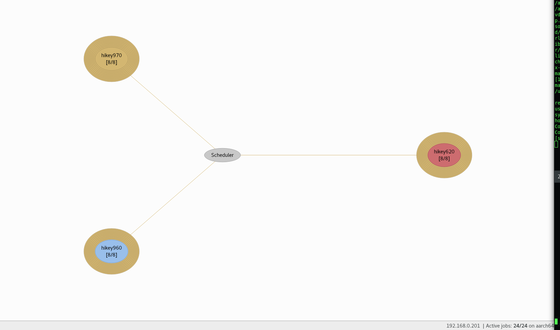
Livedemo :)

Slide 22
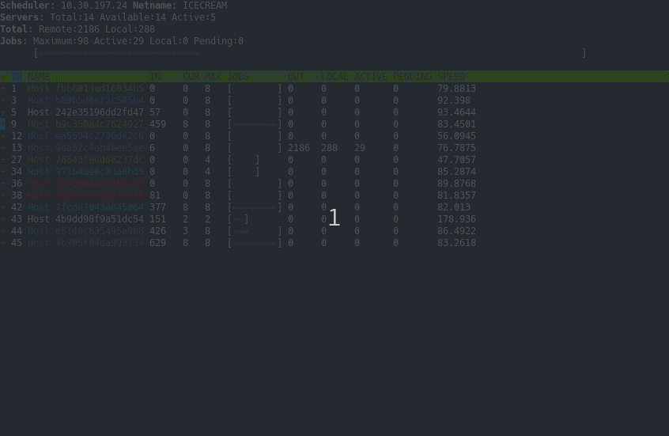
Livedemo :)

Slide 23
Icecc mit ccache kombinieren
Ist es nicht trotzdem Quatsch jedesmal neu zu kompilieren?
Warum nicht zwischenspeichern?
ccache hat dafür die Option prefix_command oder Umgebungsvariablen CCACHE_PREFIX:
export CCACHE_PREFIX=icecc #temporär
ccache -o prefix_command=icecc #dauerhaft
Unbedingt benchmarken!
Je nach Szenario unterschiedlich sinnvoll!

Slide 24
Performance
Ausgang: Zwei identische Dell-Workstations, je acht Kerne, einmal natives Linux, einmal Windows mit Linux VM
Linux-VM hat 4 Kerne zugewiesen
Arbeitsspeicher: Viel (20-30 GB)
Festplatte: HDD auf nativen Linux, SSD auf VM
ICECC_CLUSTER mit 120-150 Kernen (je nach Tageszeit) und 20-30 Clients
Großes Projekt, wird mit eigens entwickelten Buildtool gebaut
Plattform: x86 für Simulation, arm64 für eigentliche Software

Slide 25
Performance mit Buildtool

Slide 26
Linux Kernel Autoconf/Automake (Virtualbox mit 4 Kernen)

Slide 27
Gibt es das auch für andere Sprachen?
cache und icecc unterstützt C und C++ und die Apple-Varianten (Objective-C/Objective-C++)
sccache: Shared Compilation Cache von Mozilla:
https://github.com/mozilla/sccache
Unterstützt rust, C, C++, Nvidia CUDA
Cached auf lokaler Disk oder cloud storage
Unterstützt auch verteiltes Compilieren ala icecream/icecc, inklusive Verschlüsselung und Authentifizierung!
Leider keine eigene Erfahrungen damit

Slide 28

Danke für eure Aufmerksamkeit!
Folien findet ihr mit dem QR-Code oder unter: https://github.com/johannesst/ccache-icecc-datenburg

